Slide 1
ТРЕНИРОВКА СЧЁТА
Выполнил: бурмистров Николай

Slide 2
ФУНКЦИОНАЛ ПРИЛОЖЕНИЯ
Приложение представляет собой игру для детей, возрастом 4-7 лет. Цель игры – сосчитать количество предметов в игровой зоне, оно обычно разное. Чтобы перейти на следующий уровень, следует нажать на одну из четырех кнопок, расположенных внизу экрана.
При правильном ответе, игрока перекинет на следующий уровень, а счетчик, наверху экрана, увеличится на экран. В случае же поражения, игрока перекинет на экран с началом игры, счетчик, соответственно, обнулится.

Slide 3
ЗАДЕЙСТВОВАННЫЕ БИБЛИОТЕКИ
Ни одно приложение не обходится без импорта различных библиотек, в моём случае, я импортировал следующие:
GridView
Random
Widget.Button
Content.Intent
BaseAdapter
ImageView

Slide 4
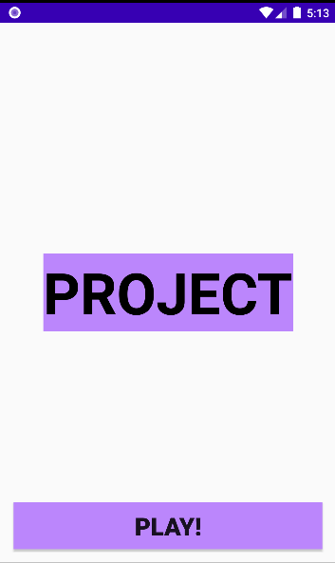
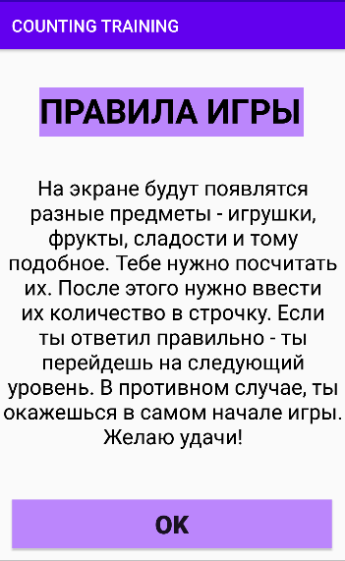
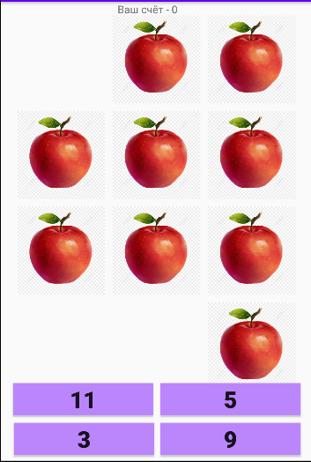
ПРИНЦИП РАБОТЫ

Slide 5
ПЛАНЫ И ДОРАБОТКИ
Я считаю, что следует:
сделать систему сложностей
разнообразить картинки с предметами
сделать более яркий и красивый дизайн
исправить мелкие косяки и недоработки (текст, разметка на разных устройствах)
задуматься о внедрении максимально простой анимации

